Slide 1

ĐOÀN KHOA KĨ THUẬT VÀ CÔNG NGHỆ
BỘ MÔN CÔNG NGHỆ THÔNG TIN
BÁO CÁO KHÓA LUẬN TỐT NGHIỆP
ĐỀ TÀI
XÂY DỰNG HỆ THỐNG QUẢN KHU DI TÍCH ĐỀN THỜ CHỦ TỊCH HỒ CHÍ MINH
Giáo viên hướng dẫn:
ThS Dương Ngọc Vân Khanh
Sinh viên thực hiện:
Nguyễn Thị Cẩm Xuyên

Slide 2
Nội dung
PHẦN 1 Tổng quan
PHẦN 2 Lý thuyết
PHẦN 3 Hiện thực hóa nghiên cứu
PHẦN 4 Kết quả nghiên cứu
PHẦN 5 Kết luận và hướng phát triển

Slide 3
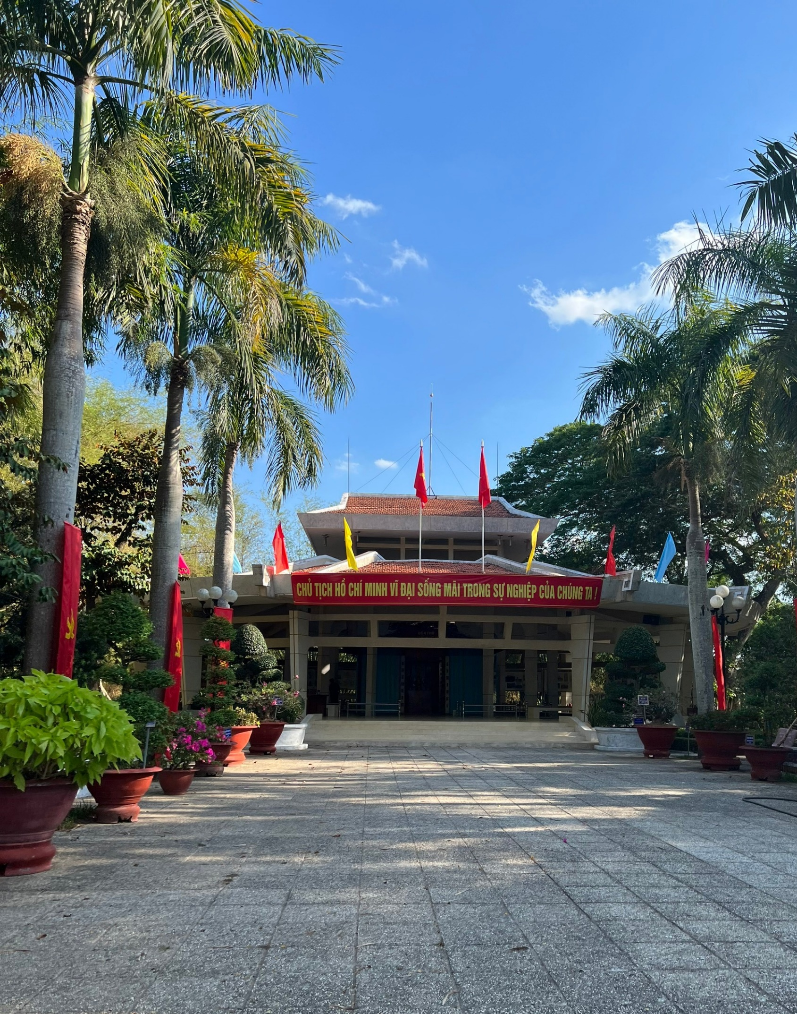
Phần 1
Tổng quan

Slide 4
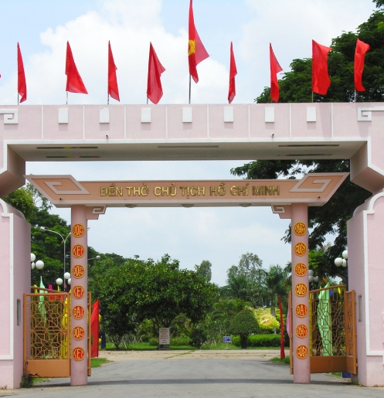
Giới thiệu
Phần 1. Tổng quan
Xu hướng chuyển đổi số trong xã hội ngày càng phát triển, theo đó việc ứng dụng công nghệ vào công tác quản lý trở nên cấp thiết và hữu dụng. Trước đây hệ thống truyền thông hay quản lý di tích thường được thực hiện theo quy trình thủ công , nên còn nhiều hạn chế trong quá trình quản lý cũng như lưu trữ, bảo tồn theo thời gian dài các tư liệu thông tin liên quan đến việc tham quan.
Vì vậy, xây dựng một hệ thống quản lý khu di tích để tối ưu hóa công tác quản lý là việc cấp thiết. Đề tài “ Xây dựng hệ thống quản lý khu di tích Chủ tịch Hồ Chí Minh” hướng tới mục tiêu thay đổi việc thủ công sang cơ sở dữ liệu, giúp cho việc lưu trữ truy xuất, quản lý dễ dàng, nhanh chóng, chính xác và đồng bộ

Slide 5
Phần 1. Lý do chọn đề tài
Yêu cầu bài toán
Hệ thống được phân hai quyền chính:
Quyền nhân viên quản lý
    Nhân viên quản lý toàn quyền thêm sữa xóa
    Đăng tin tức, sự kiện.
    Sắp xếp lịch trực- phân công
    Xét duyệt hoán chuyển, duyệt phiếu đăng kí tham quan
Quyền nhân viên
    Xem lịch trực tổng thể
    Xem lịch trực các nhân
    Xin hoán chuyển lịch trực

Slide 6
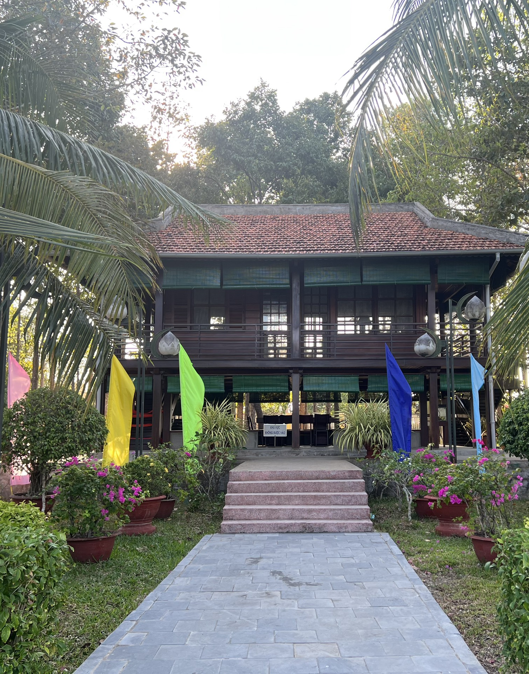
Phần 2
Lý thuyết

Slide 7




Phần 2. Lý thuyết
PHP (Hypertext Preprocessor) là một ngôn ngữ lập trình kịch bản phía máy chủ, được thiết kế chủ yếu cho phát triển web. Nó cho phép tạo các trang web động và tương tác bằng cách nhúng mã PHP vào mã HTML.
Bộ ba công cụ HTML, CSS, và JavaScript là nền tảng không thể thiếu trong việc phát triển trang web. HTML tạo hình bộ khung cho nội dung, CSS tùy chỉnh giao diện màu sắc, JavaScript thêm tính năng động và tương tác cho website
Bootstrap là 1 framework HTML, CSS, và JavaScript cho phép người dùng dễ dàng thiết kế website theo 1 chuẩn nhất định, tạo các website thân thiện với các thiết bị cầm tay như mobile, ipad, tablet,...
Visual Studio Code là một trong những trình soạn thảo mã nguồn rất phổ biến được các lập trình viên sử dụng. Với các ưu điểm nổi bật là sự nhanh chóng, nhẹ, hỗ trợ đa nền tảng cùng nhiều tính năng và là mã nguồn mở chính.

Slide 8

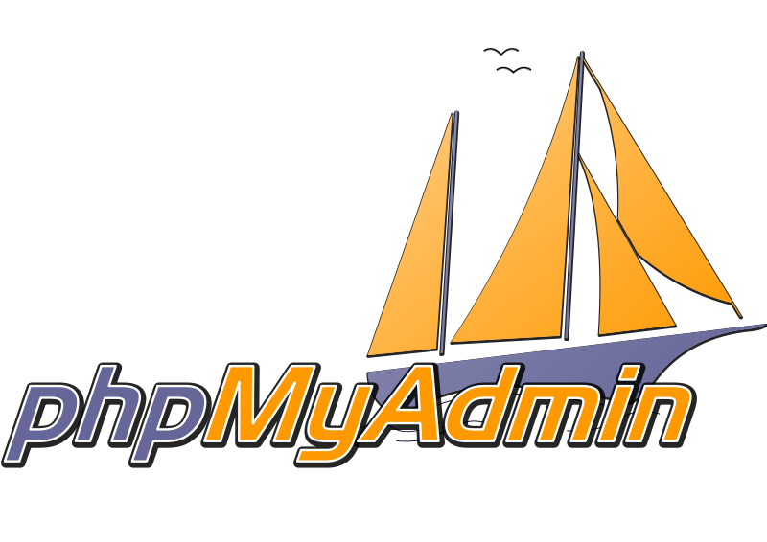
Phần 2. Lý thuyết
Để chạy hệ thống quản lý di tích thì sử dụng XAMPP + phpMyAdmin

Slide 9
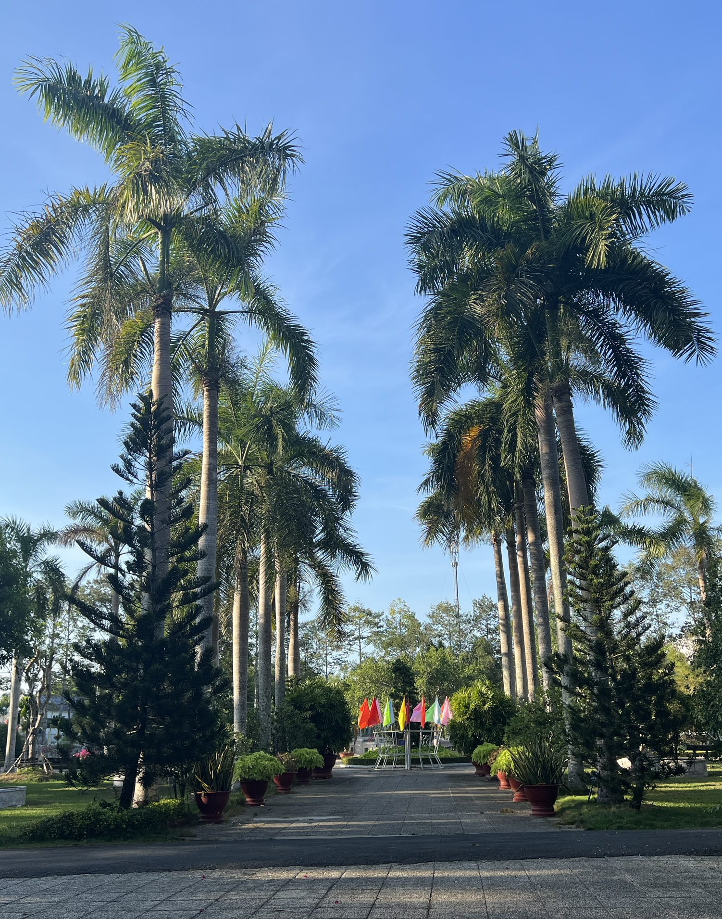
Phần 3
Hiện thực hóa nghiên cứu

Slide 10
Phần 3. Hiện thực hóa nghiên cứu
Sơ đồ mô hình mức quan niệm

Slide 11
Phần 3. Hiện thực hóa nghiên cứu
Sơ đồ mô hình mức vật lý

Slide 12
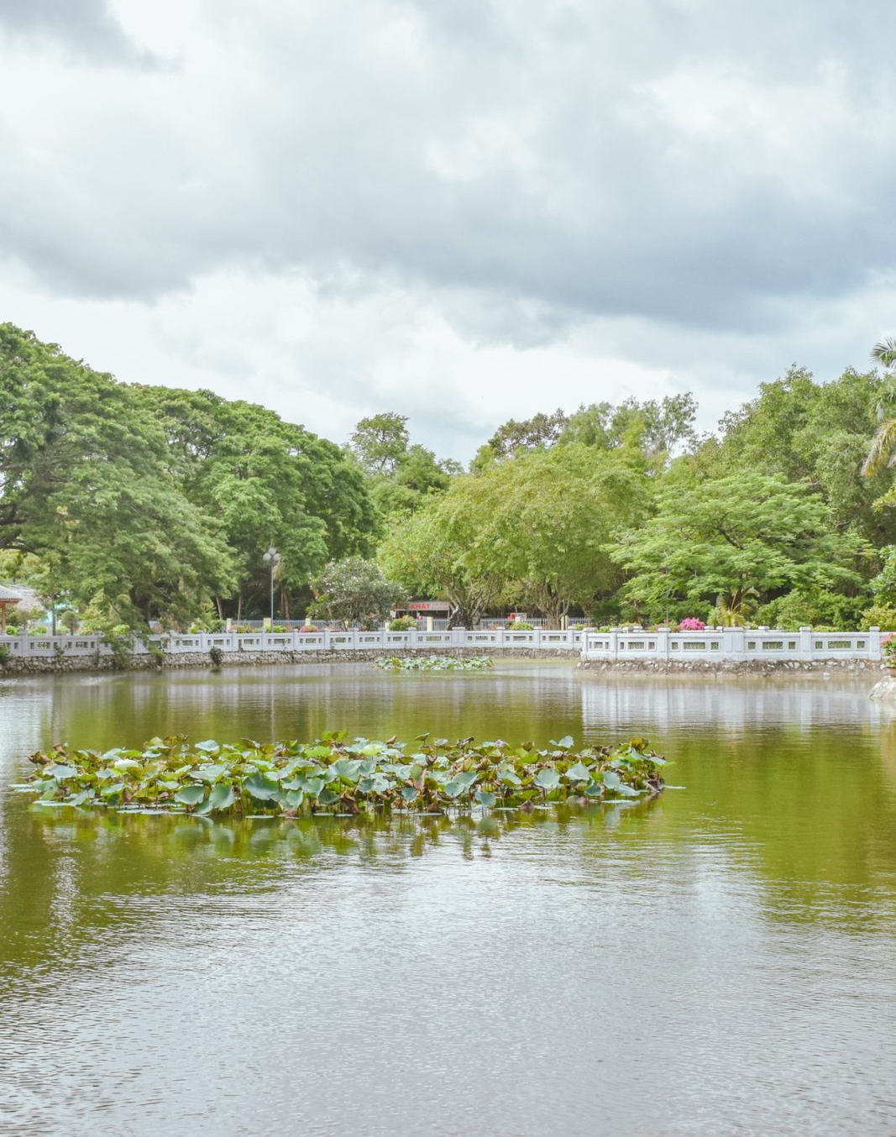
Phần 4
Kết quả nghiên cứu

Slide 13
Phần 4. Kết quả nghiên cứu
Sau quá trình thực hiện đề tài thì kết quả đạt được:
    Xây dựng giao diện trang chủ.
    Các giao diện trang giới thiệu, tin tức, sự kiện.
    Xây dựng các trang quản lý: gồm quản lý và nhân viên .
    Trang quản lý toàn quyền hệ thống.
    Trang nhân viên phân quyền cụ thể, xem lịch , hoán chuyển.

Slide 14
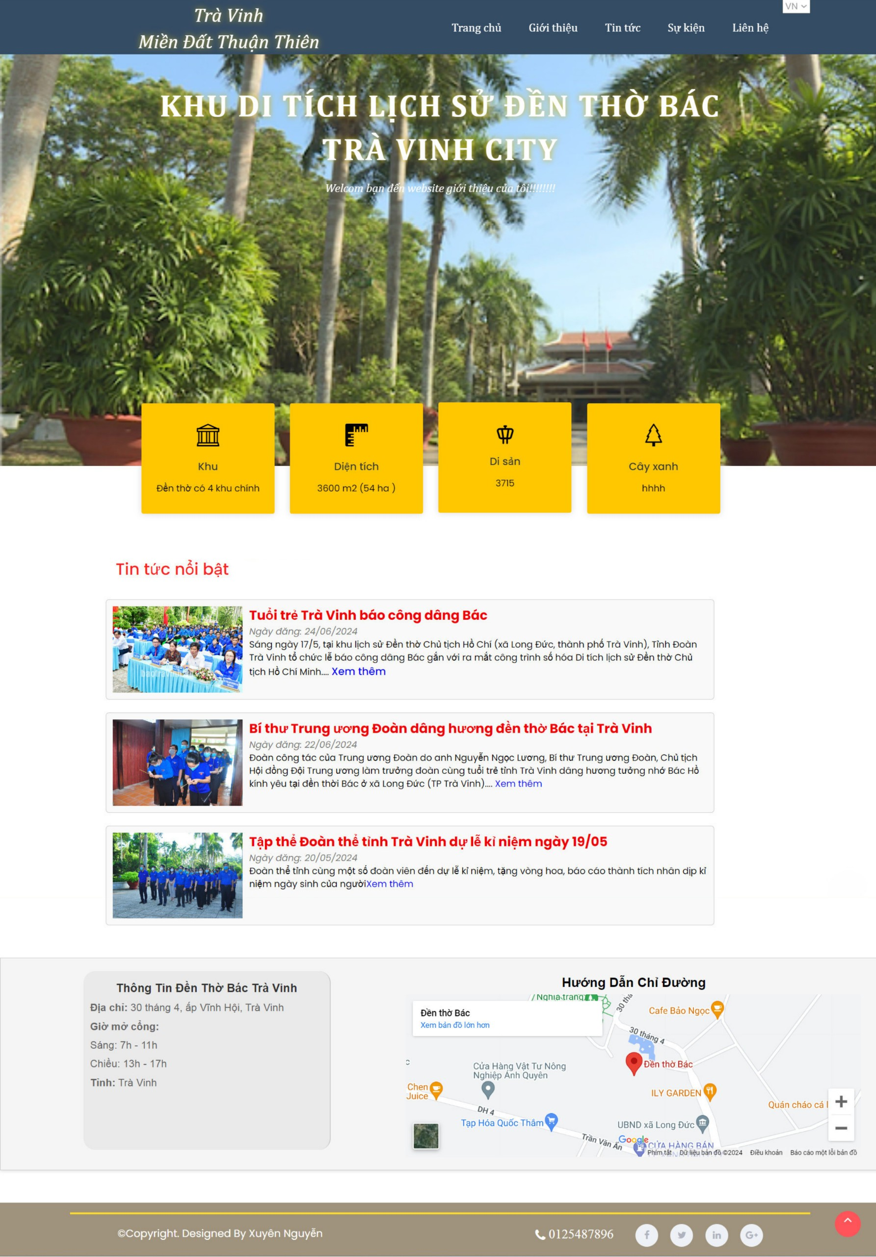
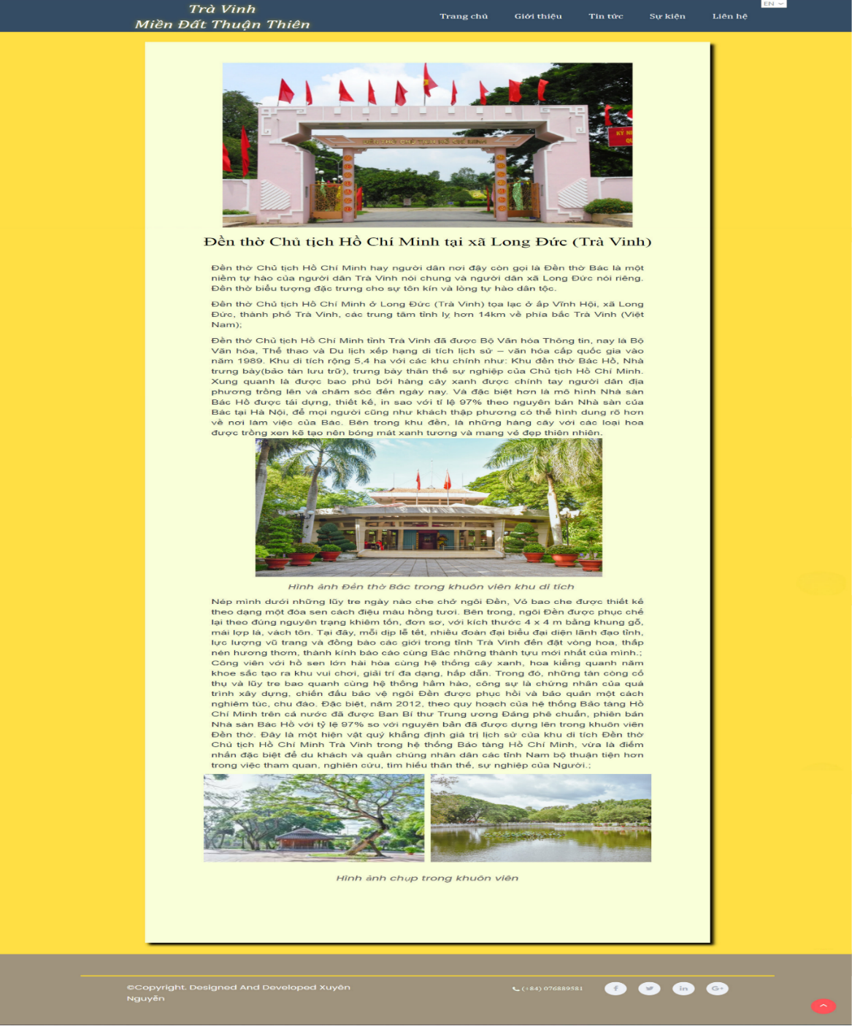
Phần 4. Kết quả nghiên cứu
Các giao diện trang chủ

Slide 15
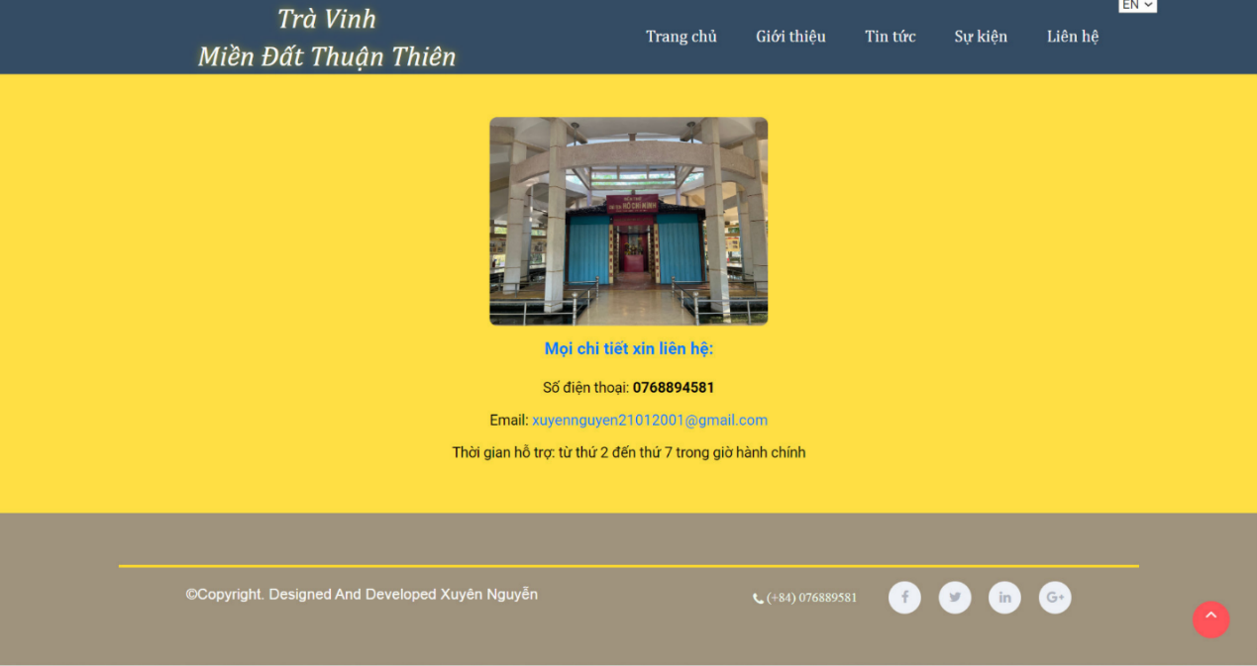
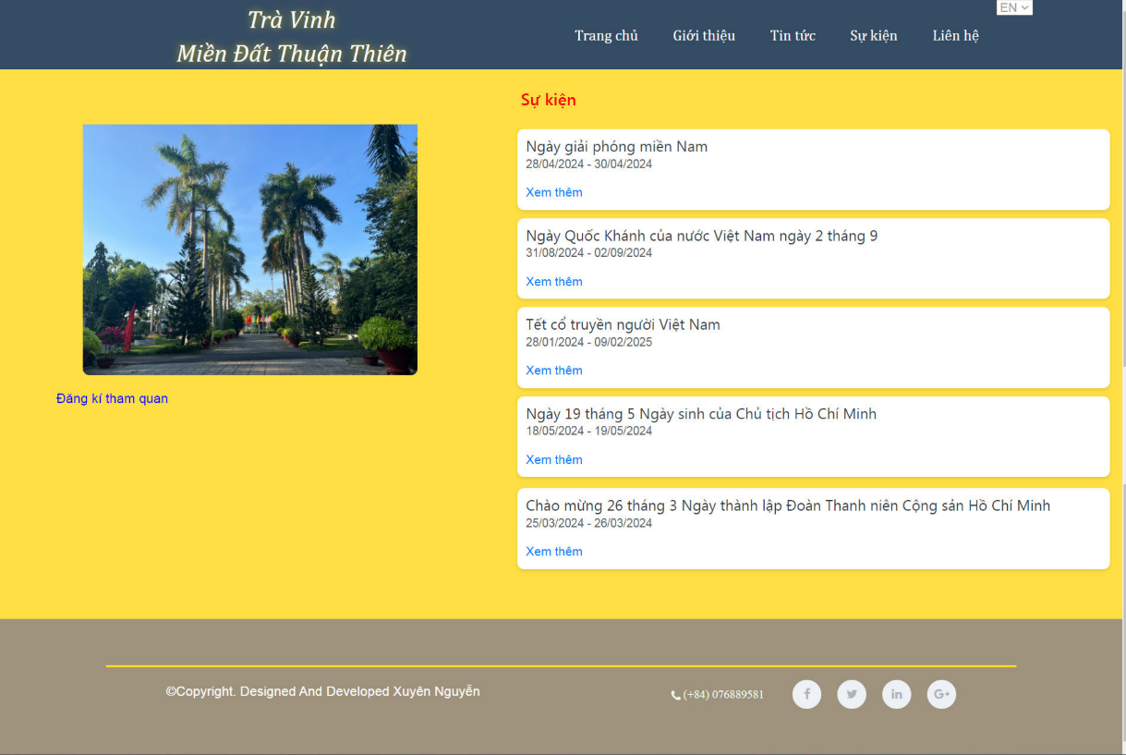
Phần 4. Kết quả nghiên cứu
Các giao diện trang chủ

Slide 16
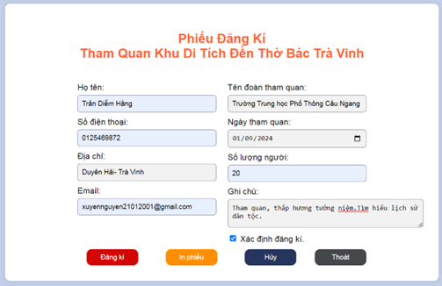
Phần 4. Kết quả nghiên cứu
Giao diện phiếu đăng kí tham quan

Slide 17
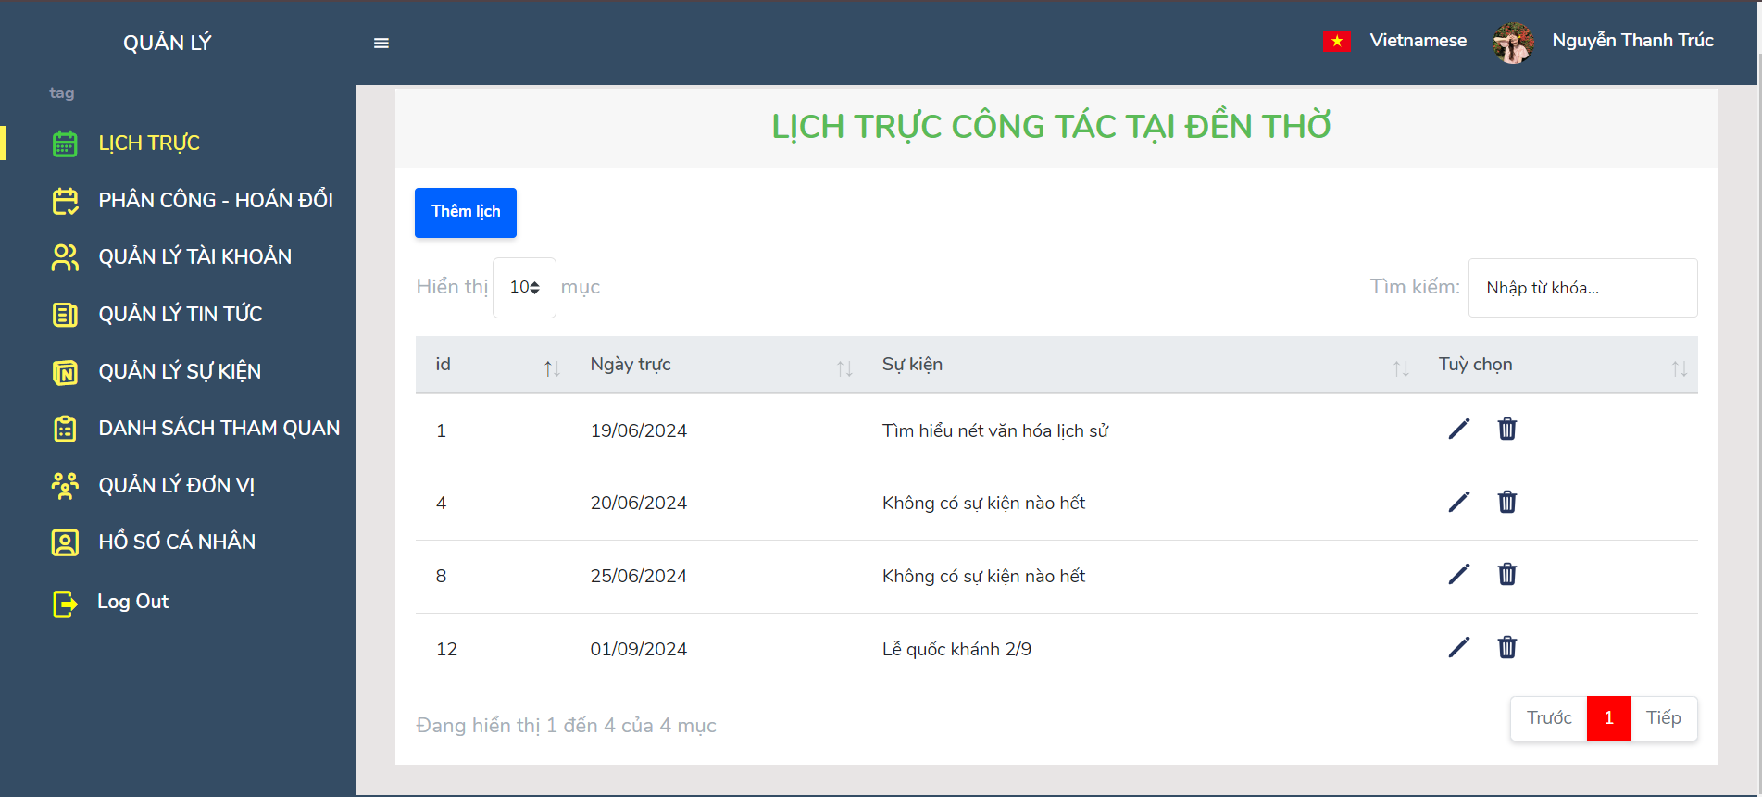
Phần 4. Kết quả nghiên cứu
Trang nhân viên quản lý

Slide 18
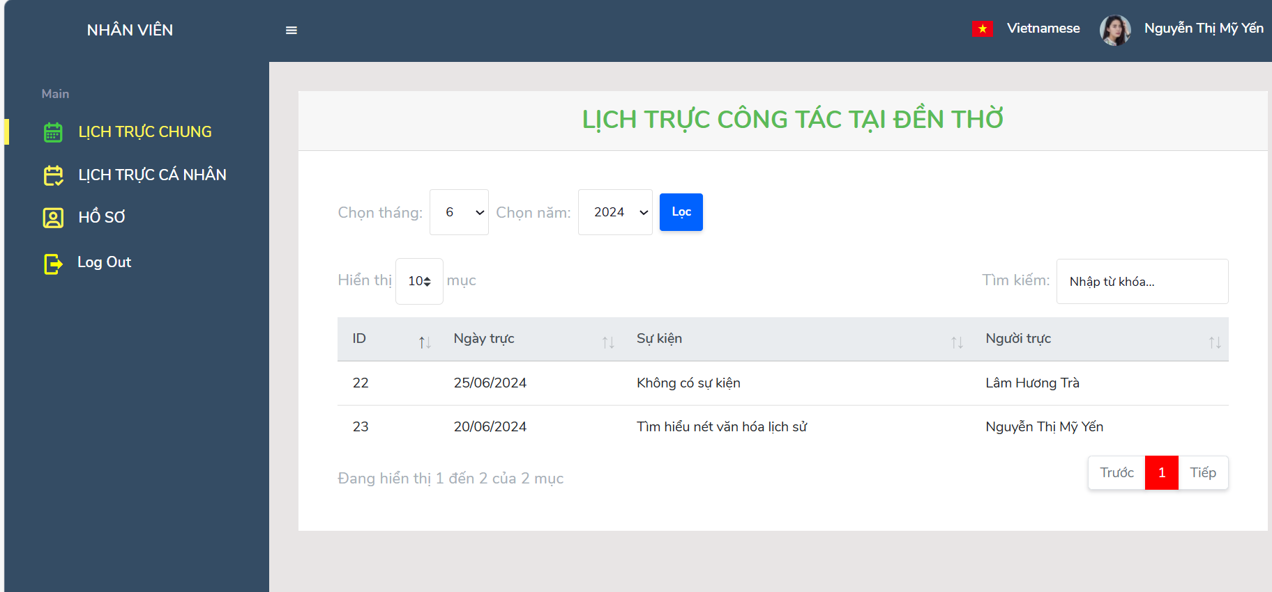
Phần 4. Kết quả nghiên cứu
Trang nhân viên

Slide 19
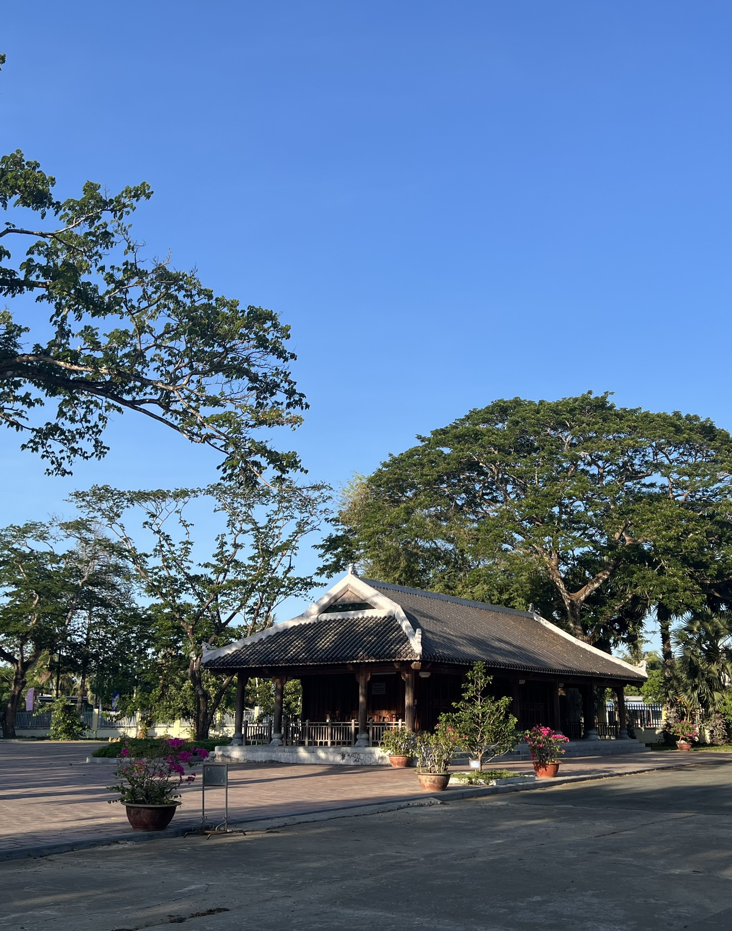
Phần 5
Kết luận và hướng phát triển

Slide 20
Phần 4. Kết luận và hướng phát triển
Kết luận
    Xây dựng thành công hệ thống quản lý Khu di tích lịch sử đền thờ Chủ tịch Hồ Chí Minh.
    Hoàn thiện các chức năng thêm, sửa, xóa cơ bản.
    Hoàn thiện chức năng hoán chuyển, phân công lịch trực, phiếu đăng kí tham quan.
    Giao diện thân thiện dễ sử dụng, các trang thông tin trang chủ có nội dung dễ đọc, màu sắc dễ nhìn.
    Xây dựng chức năng phản hồi, gửi phản hồi quan email.

Slide 21
Phần 4. Kết luận và hướng phát triển
Hướng phát triển
    Hỗ trợ đa ngôn ngữ, phát triển tích hợp nhiều ngôn ngữ để trang thông tin đa dạng và thu hút người xem.
    Cho người dùng chat trực tiếp với nhân viên, có thể trao đổi thêm về việc đăng ký tham quan.
    Cho nhân viên hỗ trợ trực tuyến trong thời gian trực.
    Mã hóa và kiểm tra truy cập khi có tài khoản lạ đăng nhập vào hệ thống.
    Tích hợp công nghệ AI.

Slide 22
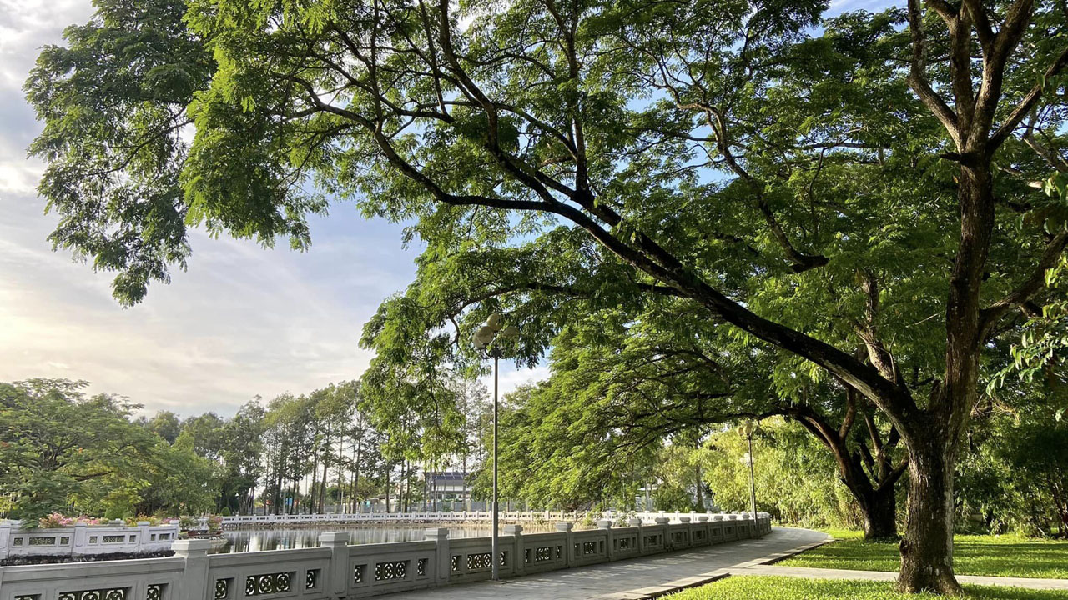
Cảm ơn quý Thầy, Cô và các bạn đã lắng nghe bài thuyết trình!

